Slide 1
第13课 从明朝建立到清军入关
课程标准
1.了解明朝统一全国和经略边疆的相关举措，认识这一时期统一多民族封建国家版图奠定的重要意义。
2.认识明朝封建专制发展和世界形势的变化对中国的影响，以及中国社会面临的危机。

Slide 2
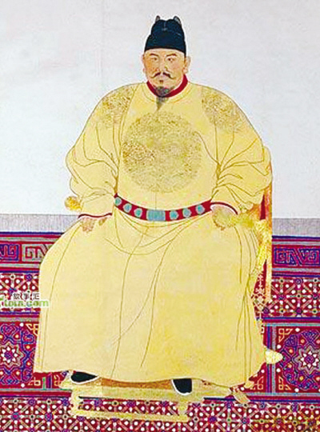
一、明朝建立
1、背景
（1）元朝阶级矛盾激化，农民起义爆发；
（2）朱元璋实力强大，统一南方大部分地区；
2、时间：1368年
3、人物：朱元璋（明太祖）
4、都城：应天府
明太祖朱元璋

Slide 3
二、面临的问题
1、加强专制皇权，宣扬国威；
2、宦官专权；
3、倭寇侵扰；
4、欧洲殖民者的侵略
问题1：加强专制皇权
（1）明太祖废丞相，加强了专制皇权；
（2）明成祖设内阁，进行“票拟”；
（3）设置内廷宦官机构，协助皇帝“批红”。

Slide 4
废丞相
明太祖时，为右宰相，在位期间，擅自决定官员的升降，而且呈给皇帝的奏章要经过他的审查，凡对他不利的，一律不予上呈。朱元璋感到胡惟庸是极大威胁，以“擅权枉法”罪把他逮捕，并将其处死，牵连被杀的官员贵族达3万余人，史称“胡狱”。
1、原因
（1）封建的专制主义中央集权制度本身存在君权与相权的矛盾；
（2）鉴于历代丞相权势过重，影响皇权的高度集中，导致社会动荡；
（3）明太祖废行省，设三司，集地方权力于中央，使宰相职权扩大；
（4）直接原因：胡惟庸骄横擅权。

Slide 5
“以后嗣君并不许立丞相，臣下敢有奏请立者，文武群臣即时劾奏，处以重刑。”
——明太祖《皇明祖训》
2、过程
明太祖朱元璋诛杀胡惟庸，裁撤中书省和宰相制度，六部分理全国政务，直接对皇帝负责。
3、影响
（1）废除了秦以来的宰相制度，君主专制进一步加强，对以后的政治体制产生了深远影响；
（2）加重皇帝政务负担,精力不够,影响行政办事效率。

Slide 6
据史料记载，朱元璋平均一天要处理奏章207件、411件事，以致“星存而出，日入而休”仍无法处理好。遇到大事，更深感“密勿论思不可无人”。明太祖曾写诗描述自己的辛劳：“百僚未起朕先起;百僚已睡朕未睡。不如江南富足翁，日高丈五犹拥被。”
朱元璋为什么会如此辛劳？有何影响？
原因：
①中央：废丞相，权分六部；
②地方：废行中书省，设三司
影响：
①君主专制空前强化；
②皇帝政务繁多，工作压力大。

Slide 7
中国古代中枢权力机构的变化
时间 | 名称
秦朝 | 三公九卿
汉朝 | 三公九卿和中朝
魏晋南北朝 | 尚书台改称尚书省，与中书省和门下省形成三省
隋唐 | 正式确立三省六部
宋朝 | 二府三司
元朝 | 中书省
明朝 | 撤中书省，六部直属皇帝

Slide 8
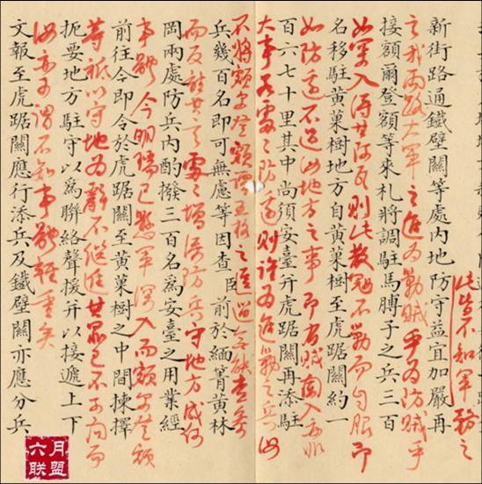
设内阁
洪武十七年（1384年）9月14日至21日，内外诸司奏事札达1 660件，共3 391事，即朱元璋平均每日要处理奏章207件、411事，以致“星存而出，日入而休”仍无法处理好，遇到大事，更深感“密勿论思不可无人”。
1、原因
废丞相后皇帝直接领导六部，工作压力增加。
2、过程
（1）明太祖设殿阁大学士，作为侍从顾问；
（2）明成祖选拔文官到文渊阁充当秘书，称为大学士；
（3）后授予内阁大学士“票拟”权；
（4）明神宗时内阁的权力达到了顶峰。（“部权尽归内阁”）

Slide 9
3、职能：票拟
4、实质：
常设的辅佐皇帝处理政务的秘书机构，仅备顾问，不参与决策，始终不是法定的中央一级正式的行政机构。
我朝阁臣，只备论思顾问，原非宰相。
入内阁者皆编、检、讲、读之官，不置官属，不得专制诸司…
—《明史》卷72《职官志》

Slide 10
5、内阁与宰相比较
 |  | 内阁 | 宰相
不 同 | 权利来源 | 皇帝信任 | 宰相制度
 | 性质 | 辅佐皇帝处理政务的秘书机构 | 法定中央一级决策者
 | 影响 | 专制皇权强化的产物 | 一定程度制约皇权
相同 | 都是辅助皇帝处理全国政务

Slide 11
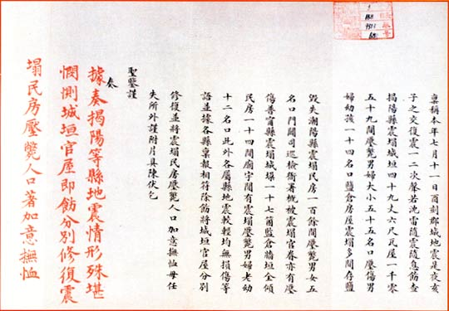
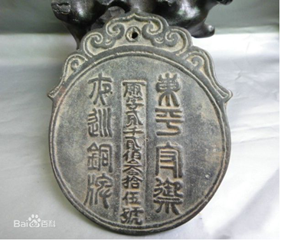
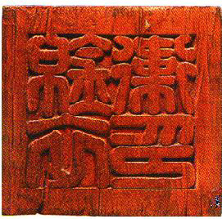
内廷宦官机构
1、职能：
①协助皇帝批红；
②控制东厂锦衣卫，对官民言行进行监视、侦查、逮捕。
2、作用：直接对皇帝负责，加强专制皇权。

Slide 12
材料一：万历四十年内阁首辅叶向高曾说： “我朝阁臣，只备论思顾问，原非宰相！中有一二权势稍重者，皆上窃君上威灵，下侵六曹之职掌，终以贾祸。” ——《神宗实录》卷
材料二：入阁办事者，职在批答，犹开府之书记也，……吾谓有宰相之实者，今之宫权（宦官）也。……
皇帝采取了什么措施制约内阁？这一措施有何影响？
措施：设置内廷宦官机构司礼监
影响：
①加强了专制皇权；
②导致宦官专权。

Slide 13
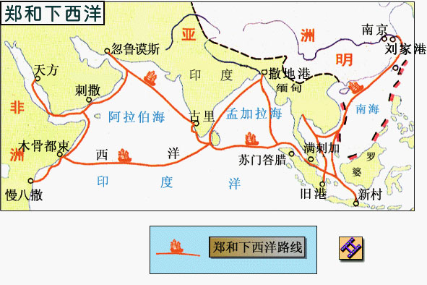
宣扬国威
——郑和下西洋
背景：国力强盛；造船技术发达；指南针的广泛应用。
目的：“耀兵异域，示中国富强”
过程：1405—1433年间，先后7次出海，最远到达非洲东海岸和红海沿岸，访问亚非30多个国家地区。

Slide 14

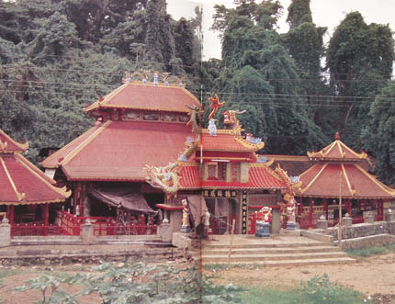
评价：
①是世界历史上规模空前的远洋航行，在各方面大大领先欧洲远洋航海家的航行；
②增进了中国与亚非国家和地区的友好往来；
③开创了西太平洋与印度洋之间的海上交通网，为人类的航海事业作出了伟大贡献；
④后期给明朝带来较大的财政负担，明朝日渐衰微。
三宝庙（马来西亚）
三宝庙（泰国）

Slide 15
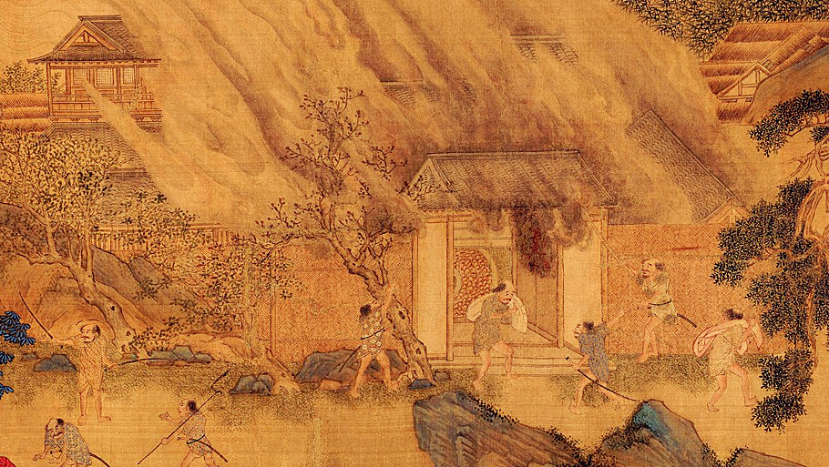
问题2：宦官专权
问题3：倭寇侵扰
背景：
①日本海盗对东南沿海的骚扰；
②明朝中期，对日本进行经济封锁，禁止海外贸易；
③民间海上走私活动猖獗，与倭寇混杂。
“滨海细民，以海禁过严，生理（活）日促（艰难），转而从盗。” ——（明）赵文华
《倭寇图卷》

Slide 16
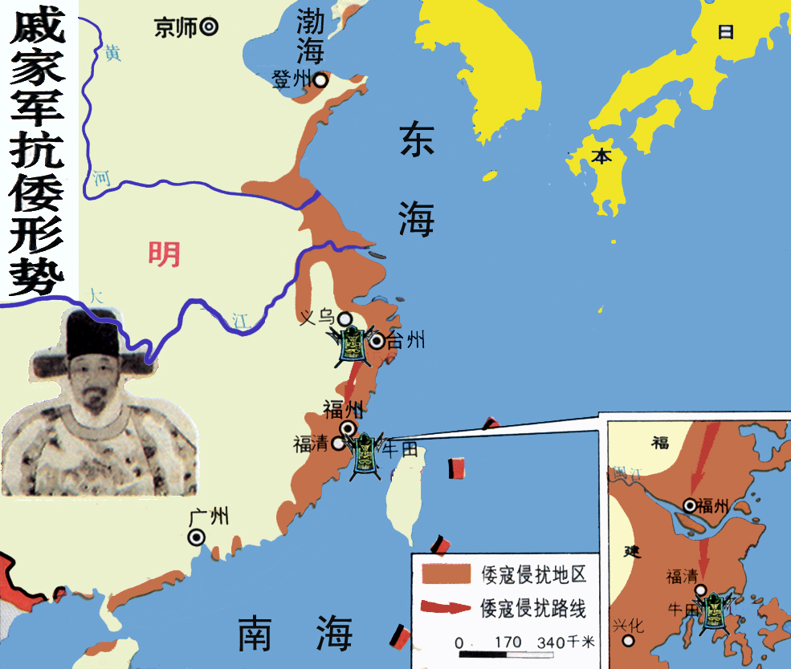
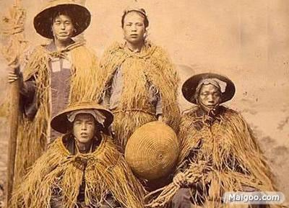


过程：
①戚继光在台州九战九捷；
②与俞大猷合作，在福建、广州重创倭寇。
影响：
①东南沿海的形式才稳定下来；
②逐渐放松了对私人海外贸易的限制；
③戚继光成为民族英雄，事迹被传颂
登州
台州
九战九捷
福建
广东

Slide 17
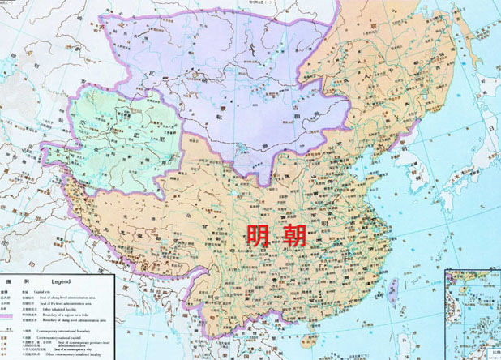
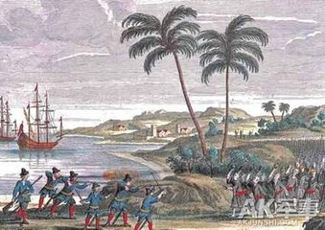
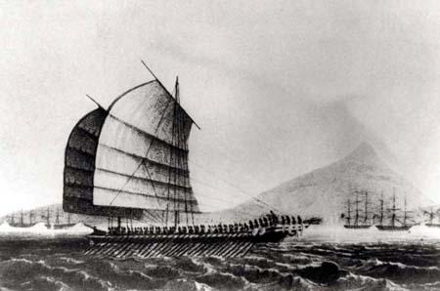
问题4：欧洲殖民者的入侵
背景：新航路的开辟
1553年，葡萄牙以晾晒货物为由，强租濠镜澳门
荷兰、西班牙分别占据台湾岛南部和北部，明末荷兰独占

Slide 18
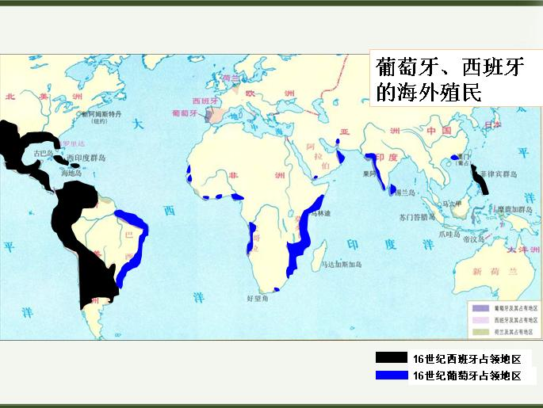
新航路
15、16世纪，以葡萄牙、西班牙为首的西欧国家探寻通往印度和美洲等世界各地的航路，称为“新航路”，又称为“地理大发现”。

Slide 19
三、威胁
（1）蒙古：
①重新修筑长城；
②鞑靼首领俺答汗与明朝签订合议，接受册封；
③恢复扩大贸易关系。
（2）藏族：
①封授当地僧俗首领法王、王等称号；
②设立行都指挥使司管理西藏军民事务；
③任用藏族上层人士进行管理。
（3）东北女真：
①派人到东北招抚；
②在黑龙江流域设立奴儿干都司；
③对东北女真族各部首领封授官号。

Slide 20
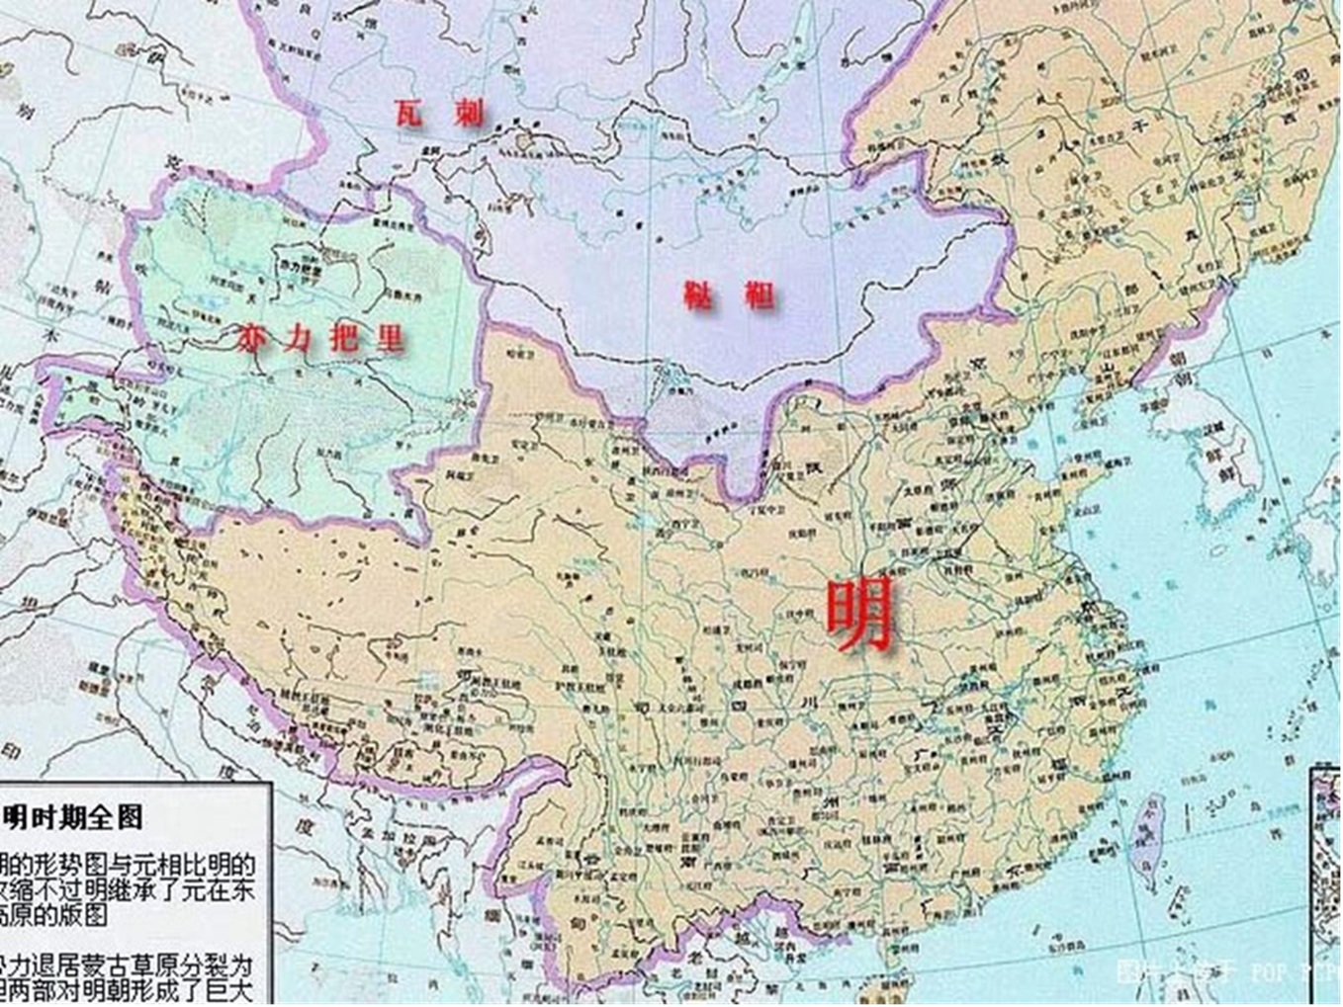
①不断威胁明朝北部边防；
②两次突破长城，深入内地，包围北京；③俘虏明英宗
①重新修筑长城；
②鞑靼首领俺答汗与明朝签订合议，接受册封；
③恢复扩大贸易关系，维持基本和平。

Slide 21
互市：
蒙古俺答汗与明朝达成和议后，不但恢复了定期朝贡关系，还在大同等边镇开设“互市”场所，这项和议大大推动了蒙古、汉两族和平友好关系的发展。
朝贡贸易：
中国古代王朝与边疆少数民族经济联系的主要方式是朝贡贸易，即少数民族进贡土产，朝廷回赐对方需要的礼物。

Slide 22
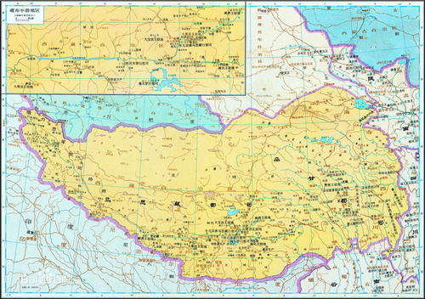
藏族
①封授当地僧俗首领法王、王等称号；
②设立行都指挥使司管理西藏军民事务；
③任用藏族上层人士进行管理。

Slide 23
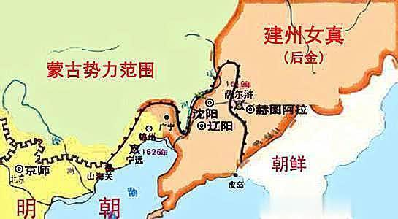
东北女真
①派人到东北招抚；
②在黑龙江流域设立奴儿干都司；
③对东北女真族各部首领封授官号。

Slide 24
四、明朝灭亡
1、原因
政治：统治黑暗；
阶级：阶级矛盾激化，农民起义不断；
其他：天灾不断
材料：17世纪的中国气候处于小冰河时期，此时万历后期至天启年间中国气候显著变冷，北方风沙壅积日甚，旱灾逐年增多，农业收成锐降。与此同期，中原气温与北方农牧带的降雨量也直抵秦汉以来的最低点。整个明末时期始终伴随着旱灾、寒流、蝗灾、水灾、鼠疫、瘟疫等，此后中原气候持续恶化，天下大乱，狼烟烽起。

Slide 25
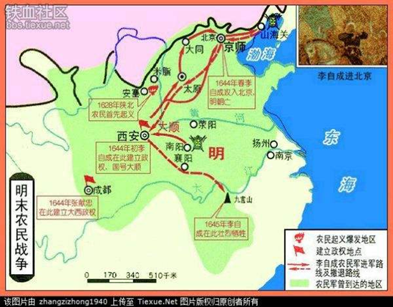
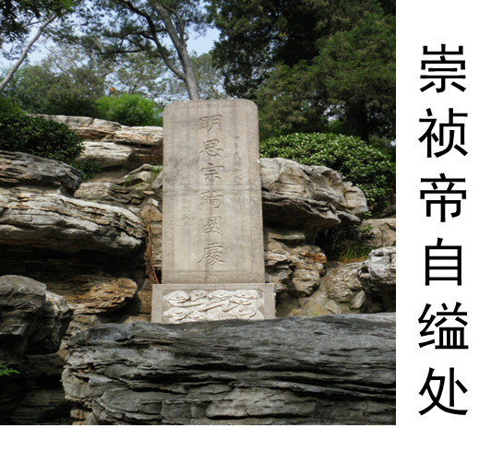
2、事件
1644年、李自成在西安建立大顺政权，随即攻占北京，明朝灭亡。
口号 | 李自成率领农民起义军进入中原后，提出“均田免赋”的口号
军纪 | 不许妄杀一人，不得侵占民房，严禁抢掠，向贫苦民众发放钱粮
发展 | 广大农民热烈拥护，起义军势力扩展到10余省，队伍发展到100多万人
建权 | 1644年，李自成在西安建立政权，国号大顺

Slide 26
五、清朝建立
时间 | 事件
16、17世纪 | 努尔哈赤统一女真各部
1616 | 努尔哈赤称汗，国号金
1635 | 皇太极改女真族为满洲
1636 | 皇太极称帝，改国号为大清
1644 | 顺治帝时期，清军入关

Slide 27
知识链接1
明朝内阁
大明开国皇帝朱元璋执政期间，因丞相胡惟庸相权权力过大而架空君权，在杀胡惟庸后废除丞相制，禁止再设，之后明成祖设内阁置大学士作为秘书兼顾问组织代之，本意为将其权力降低，事实上由于皇帝的信任，居首位的大学士（首辅）权力可以与宰相相比，于明宪宗成化（1464年—1487年）首辅制臻至成熟；历代著名的大学士包括三杨、杨廷和、夏言、严嵩、徐阶、张居正等。至清代时其权力始消减，部分首辅权力转移至总督均分，而自雍正帝后，军机处取代了内阁在政治决策上的地位。晚清立宪运动后，于1911年建立中国第一个现代意义的内阁——庆亲王内阁。
明代中枢政体经历了从六部分管到司礼监与内阁共理体制的嬗变。这种“监阁共理”体制并非是一种简单的“双轨制”。在体制的动态运作中，由于皇权的相对倾斜，造成了明代相权于司礼监和内阁间的游移，以“监阁迭相”的方式发挥其“内外相维”的政治功能。这种游移，一方面确保了皇权的稳固与政治的相对稳定；另一方面也成为明代“宦祸”与“党争”的内在原因。从而确定了明代政治的基本特征及其发展趋势。

Slide 28
知识链接2
海禁
“海禁”是明朝的一项锁国性质的基本国策，从洪武年间到隆庆年间，实行了近200年，纵贯大半个明朝。形成了成熟的海禁政策与概念。明朝海禁严格禁止人民对外通商贸易，限制外国人到中国进行贸易。明中期政治腐败，海防松弛，并实施闭关锁国措施，加上日本当时战乱频发，一些武士和海盗与部分受到闭关锁国负面影响的明朝商人联合，入侵中国，以至倭寇横行，在大片沿海城市展开掠夺。直到16世纪中叶，明廷为了重建海上秩序，对海禁存废产生严重分歧。隆庆元年（1567年），福建巡抚涂泽民请开海禁，获准。但是，明朝仅开放了福建漳州的月港一处口岸，而且只允许泉州和漳州的商人对外贸易，并且禁止对日贸易，史称“隆庆开关”。由于政府部分开启海禁，得以缓解。

Slide 29
从明朝建立到清军入关
政权建立
①专制皇权加强
巩固和强盛：
明朝
②郑和下西洋
问题和威胁：
问题：倭寇、欧洲殖民者
衰亡
威胁：蒙古、藏族、东北女真
清朝的建立

